Slide 1
Beställning Landhs
# ljusa per påse | 3 | 3 | 3 | 3 | 3 | 3
# mörka per påse | 2 | 2 | 2 | 2 | 2 | 2
Vecka | 8 | 9 | 10 | 11 | 12 | 13
Antal standardpåsar | 54 | 55 | 57 | 51 | 53 | 46
Antal glutenfria | 7 | 7 | 7 | 7 | 6 | 6
Justering gluten ljusa | -4 | -4 | -4 | -4 | -4 | -4
Justering gluten mörka | -2 | -2 | -2 | -2 | -2 | -2
Justering ljusa | 0 | -2 | 0 | -2 | 1 | -1
Justering mörka | -1 | 1 | -1 | 1 | -1 | 1
Beställning
Antal Ljusa | 158 | 159 | 167 | 147 | 156 | 133
Antal Mörka | 105 | 109 | 111 | 101 | 103 | 91
Antal Glutenfria | 7 | 7 | 7 | 7 | 6 | 6
Summa | 270 | 275 | 285 | 255 | 265 | 230
Kontrollsumma | 270 | 275 | 285 | 255 | 265 | 230
3 ljusa + 2 grova i varje standardpåse
Om glutenfria i en standardpåse - byt ut de ljusa frallorna

Slide 2
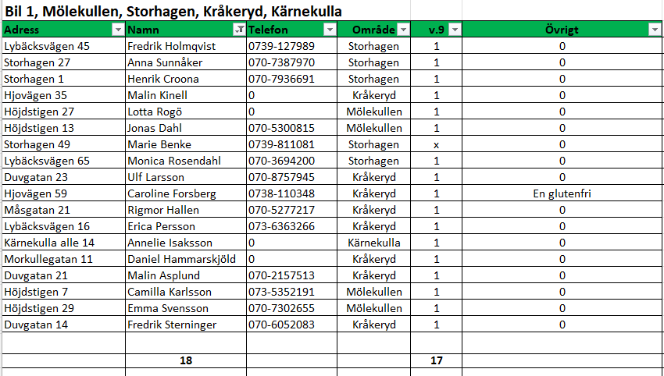

Slide 3
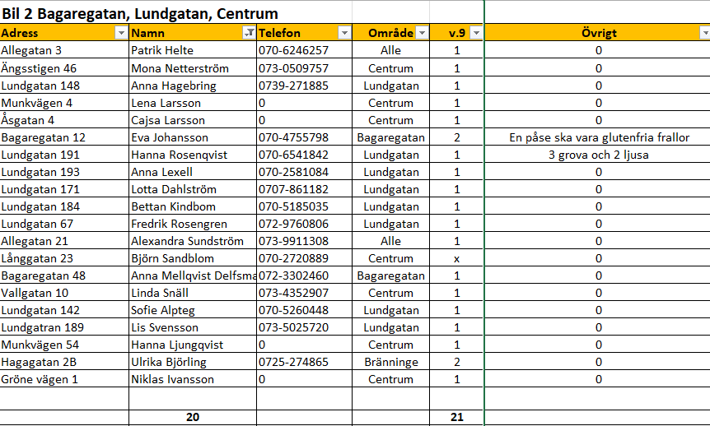

Slide 4
